Slide 1

عنوان الوحدة :
الإمارات والعالم الجديد

Slide 2


لنشاهده
معا هذا
الفيديو

Slide 4
عنوان درسنا لهذا اليوم :
قارة أمريكا الشمالية
الموقع الجغرافي
لقارة أمريكا الشمالية

Slide 5




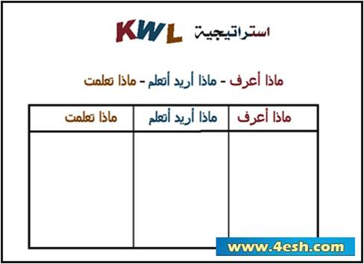


باستخدام استراتيجية.

Slide 6
نواتج التعلم :
1- أن يحدد الموقع الجغرافي لقارة أمريكا الشمالية من علي الخريطة .
2- أن يعدد دوائر العرض الرئيسية التي تمر بقارة أمريكا الشمالية

Slide 7
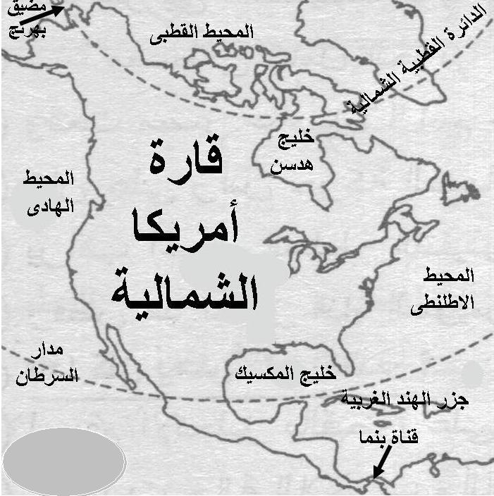
أهمية الموقع الجغرافي لقارة أمريكا الشمالية

Slide 8
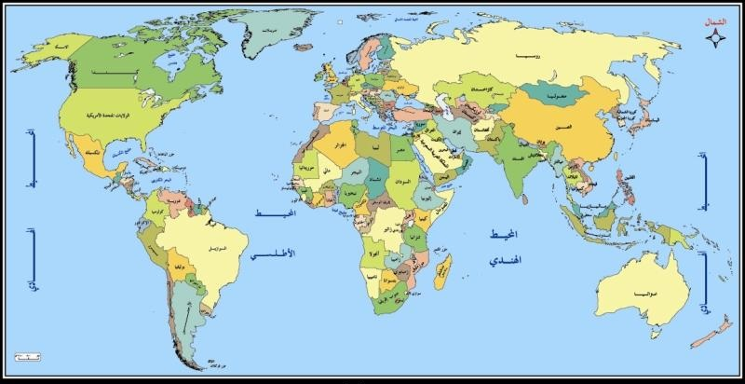
بعمل فردي
أهمية الموقع الجغرافي لقارة أمريكا الشمالية
من خلال النظر لخريطة العالم
حددي قارة أمريكا الشمالية
ثم
استكشف أهمية موقع القارة
أهمية موقع قارة أمريكا الشمالية
1- امريكا الشمالية من قارات العالم الجديد وتعد رابع قارات العالم مساحة
2- تطل على العديد من المسطحات المائية
3- تنوع أشكال التضاريس والاقاليم المناخية

Slide 9
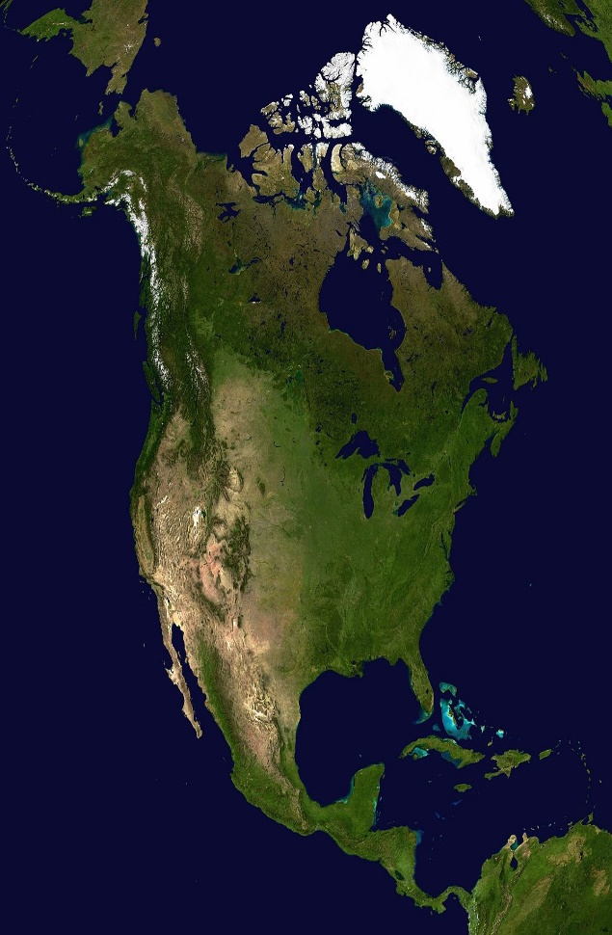
الموقع الفلكي لقارة أمريكا الشمالية
بعمل فردي
-تقع بين دائرتي عرض 25 و83 شمالا وبين خطي طول 51 و170 غربا
-تقع ما بين نصف قارتي الكرة الشمالي والجنوبي
-تبلغ مساحتها حوالي 18.4 مليون كم2 تقريبا
-يعتمد سكانها علي حرفة الزراعة بدرجة رئيسية في حياتهم
أكمل عزيري الطالب
تعد امريكا الشمالية ........ قارات العالم من حيث المساحة

Slide 10
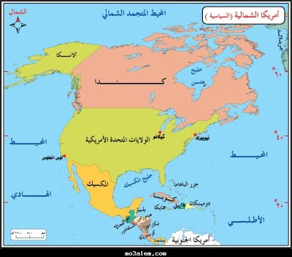
الموقع الفلكي لقارة أمريكا الشمالية
امام كل مجموعة
خريطة سياسية للقارة أمريكا الشمالية
من خلال الخريطة ص 31 حدد الموقع الفلكي للقارة

Slide 11
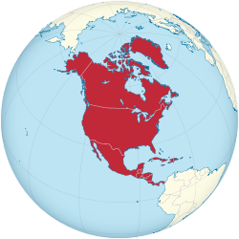
بعمل جماعي
الموقع الفلكي لقارة أمريكا الشمالية
تقع قارة أمريكا الشمالية
بين دائرتي عرض
من.............. الى .......... وبين خطي طول ...........و............

Slide 12


الموقع الفلكي لقارة أمريكا الشمالية
أربط مع الرياضيات :
أحسب عدد دوائر العرض التي تمتد عليها قارة أمريكا الشمالية
اذ علمتي ان القارة تمتد بين دائرتي عرض من 25 و83 شمالا
........................................................

Slide 13
باستخدام الخرائط الذهنية map mind
امام كل مجموعة خريطة سياسية
من خلال البطاقة صمم خريطة ذهنية
توضح اهم دوائر العرض الرئيسة التي تمر بالقارة

Slide 14
الموقع الفلكي لقارة أمريكا الشمالية

Slide 15



هي نلعب ونكتشف معنا
عمل ( جماعي )
قم بتركيب الصورة لتكتشف :
أهم المسطحات المائية التي تشرف عليها القارة امريكا الشمالية
من الشرق ..................
من الغرب ..................
من الشمال ..................

Slide 16
هي نلعب ونكتشف معنا من أنا
عمل ( جماعي )
باستخدام استراتيجية من أنا :
من أنا ؟
-أنا قارة من قارات العالم الجديد
-تقدر مساحتي بحوالي 18.4 مليون كم2
-وأنا رابع قارات العالم مساحة بعد آسيا وافريقيا وأمريكا اللاتينية

Slide 17


أكمل عزيري الطالب
تعد امريكا الشمالية ........ قارات العالم من حيث المساحة
سجل أسماء المسطحات المائية التي تطل عليها قارة أمريكا الشمالية من جهة الشرق :.......
جهة الغرب :...........؟
باستخدام البطاقات المروحية
سمي دوائر العرض الرئيسية التي تمر بقارة أمريكا الشمالية ؟
بم تفسر أهمية الموقع الجغرافي لقارة أمريكا الشمالية

Slide 18
الواجب
ابحث في مصادر المعرفة عن أهمية الموقع الجغرافي لقارة امريكا الشمالية

Slide 20
لنشاهده
معا هذا
الفيديو

Slide 22
عنوان درسنا لهذا اليوم :
قارة أمريكا الشمالية
تضاريس
قارة أمريكا الشمالية

Slide 23
باستخدام استراتيجية.

Slide 24
نواتج التعلم :
1- أن يستنتج مظاهر السطح لقارة أمريكا الشمالية
2- أن يعدد العوامل المؤثرة في المناخ

Slide 25
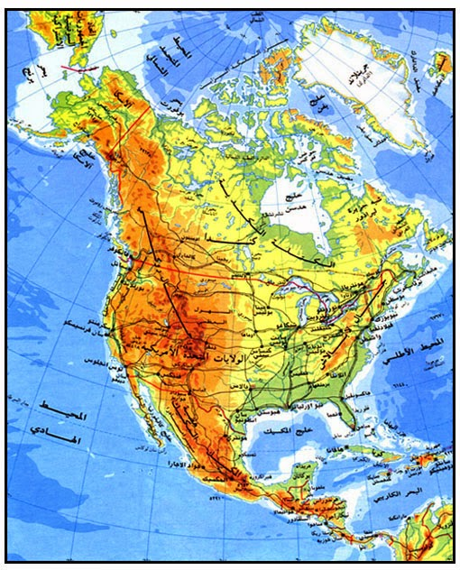
تتنوع أشكال التضاريس في قارة أمريكا الشمالية
المرتفعات والسهول الساحلية الشرقية:
تنقسم إلى قسمين وهما:
هضبة (لبرادور) في الشمال: وهي هضبة قليلة الإرتفاع, وتكثر بها البحيرات.
مرتفعات (الأبلاش): هي جبال قديمة النشأة, قليلة الارتفاع في الجنوب, وتحصربينها وبين سواحل المحيط الأطلنطي سهول رسوبية خصبة.

Slide 26
المرتفعات والسهول الساحلية الغربية:
تتكون من جبال عالية حديثة التكوين, وتقع في غرب القارة من أقصى الشمال إلى الجنوب.
تترك بينها وبين المحيط الهادي سهول ساحلية ضيقة.مثل جبال روكي
السهول الوسطى:
تقع بين المرتفعات الشرقية والمرتفعات الغربية, وهى متسعة.
يجري بها نهر((المسيسبي))

Slide 27
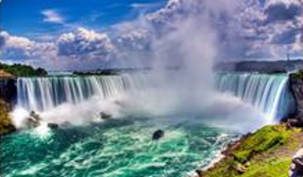
الربط بمادة العلوم
تم انشاء محطتين كبيرتين لتوليد الكهرباء في ولاية نيويورك بهدف استغلال شلالات نياجيرا في توليد الطاقة الكهربائية وتزويد امريكا وكندا بمياه الشرب
شلالات نياجرا

Slide 28
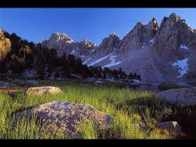
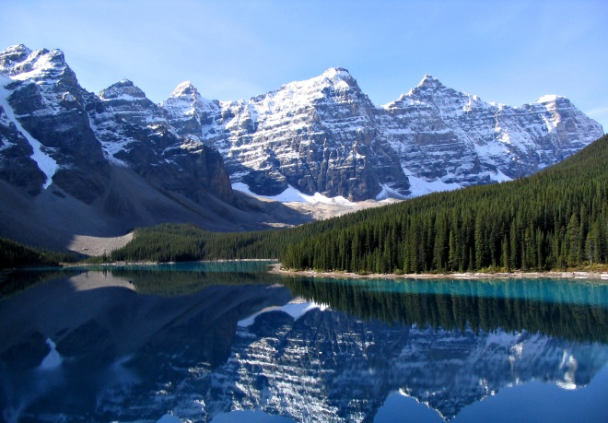
2.
1.
مرتفعات الأبلاش
جبال روكي

Slide 29
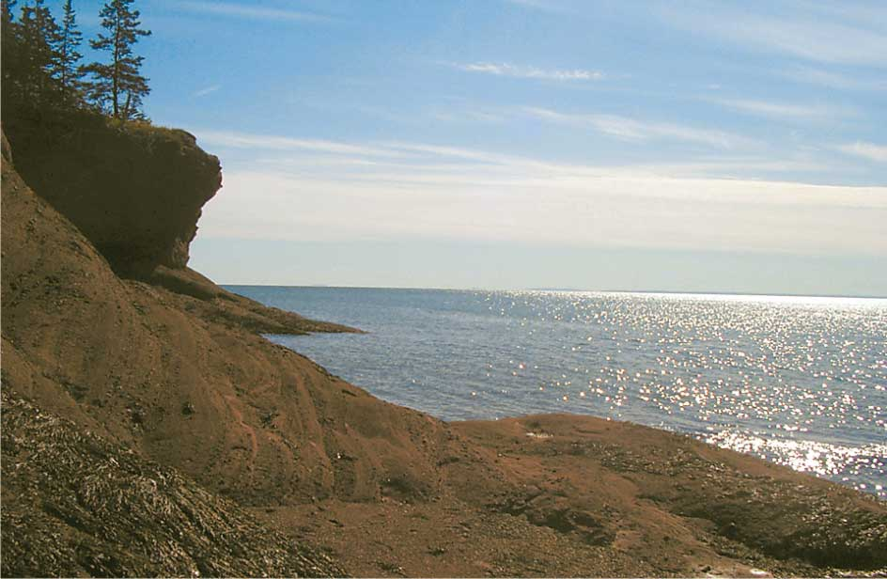
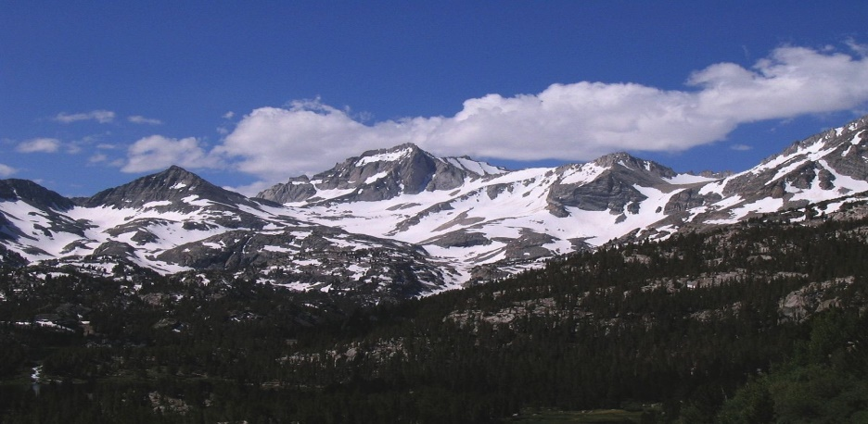
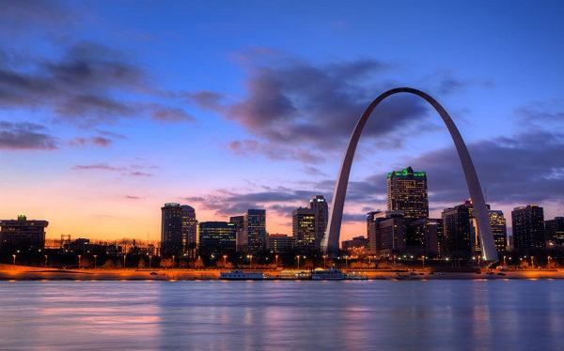
:
4.
3.
هضبة لبرادور
جبال كاسكيد سيرانيفادا
5.
نهر المسيسبي

Slide 30
باستخدام الخرائط الذهنية map mind
من خلال عرض الصور السابقة امام كل مجموعة بطاقة
من خلال البطاقة صمم خريطة ذهنية
توضح اشكال التضاريس الموجودة بالقارة

Slide 31
عمل جماعي
قارن بين المرتفعات الشرقية والمرتفعات الغربية
نشاط ص 34
بالكتاب المدرسي
المرتفعات الغربية
المرتفعات الشرقية
وجه المقارنة
حديثة النشأة
قديمة النشأة
النشأة
كثيرة الارتفاع
قليلة الإرتفاع
الارتفاع

Slide 32
عدد مظاهر السطح في قارة أمريكا الشمالية ؟
اذكر أهم جبال امريكا الشمالية ؟
باستخدام البطاقات المروحية
بم تفسر تنوع الأقاليم المناخية في قارة أمريكا الشمالية
أكمل عزيري الطالب من أهم الهضاب الموجودة في القارة ..............و...........

Slide 33
الواجب
ابحث في مصادر المعرفة عن مفهوم المؤثرات القطبية

Slide 35
عنوان درسنا لهذا اليوم
قارة أمريكا الشمالية
بشريا

Slide 36
باستخدام استراتيجية.

Slide 37
نواتج التعلم :
1- أن يعدد السمات البشرية لسكان القارة .
2- أن يصنف الموارد الاقتصادية للقارة .

Slide 38
السكان :-
-جميعم يتحدثون باللغة الانجليزية ماعدا اقليم كويبك في كندا يتحدث اللغة الفرنسية
-بلغ عدد سكانها عام 2017 حوالي 362 مليون نسمة
يتمتع سكانها بارتفاع مستوي المعيشة وذلك لغناها بالموارد الطبيعية الوفيرة مثل :- الغلات والثروة الحيوانية والمعدنية

Slide 39
يختلف توزيع السكان في القارة نتيجة مجموعة من العوامل الطبيعية والبشرية ويتوزع السكان وفق الاتي :-

Slide 40
منطقة السهول الشرقية
وانا مزحمة بسبب اعتدال مناخي وقيام الصناعة بي

Slide 41
منطقة شمال وجنوب غرب القارة
اما انا فيكون بي السكان قليلين بسبب وجود الصحاري الحارة والجبال العالية بي

Slide 42
منطقة السهول الوسطي
وانا متوسطة الازدحام وذلك بسبب وجود الزراعة والمراعي بي

Slide 43
الموارد الأقتصادية
الإنتاج الزراعي
بسبب اتساع المساحة وتنوع المناخ واستخدام الاساليب العلمية الحديثة في الزراعة
الإنتاج الحيواني والسمكي
-الحيواني بسبب وفرة الحشائش والعلف
-السمكي بسبب طول السواحل ويعتمد علي الصيد البحري المتقدم
الإنتاج الصناعي
أهم الصناعات :- صناعة السيارات والحديد والصلب

Slide 44
باستخدام الخرائط الذهنية map mind
امام كل مجموعة خريطة سياسية
من خلال البطاقة صمم خريطة ذهنية
نوضح بها ان قارة امريكا الشمالية غنية بالموارد الاقتصادية :-
والتي تنقسم الي ثلاث اقسام هم (الإنتاج الزراعي – الإنتاج الحيواني والسمكي – الإنتاج الصناعي )

Slide 45
أذكر أهم الصناعات الموجودة في قارة أمريكا الشمالية ؟
بم تفسر
ضخامة الإنتاج الزراعي في قارة أمريكا الشمالية؟
باستخدام البطاقات المروحية
بم تفسر
ارتفاع المستوي المعيشي لسكان قارة أمريكا الشمالية ؟
أكمل عزيزي الطالب
تعد قارة أمريكا الشمالية من أغني قارات العالم في مصادر الطاقة مثل .............و...........

Slide 46
الواجب
ابحث في مصادر المعرفة عن مفهوم الموارد الأقتصادية

